Slide 1
Past Simple
Простий Минулий Час

Slide 2
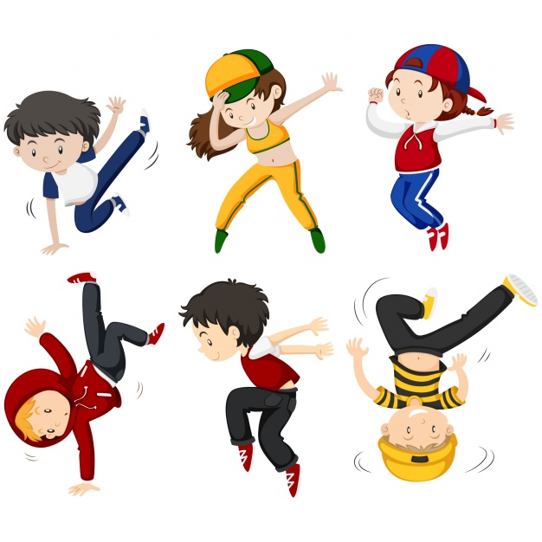
Verbs (дієслова)
Regular (правильні)
Irregular (неправильні)
Dance - танцювати
Sleep - спати

Slide 3
Affirmative Sentence (стверджувальне речення)
Regular Verbs
Irregular verbs
Regular verbs () +ed
E.g. dance – danced
Help – helped
Cook - cooked
!Irregular Verbs List
E. g. sleep- slept
Read – read
Write - wrote

Slide 4
Negative sentence (негативне речення)
Did not + verb (дієслово)
E.g. I did not dance. – Я не танцювала.
She did not read. – Вона не читала.

Slide 5
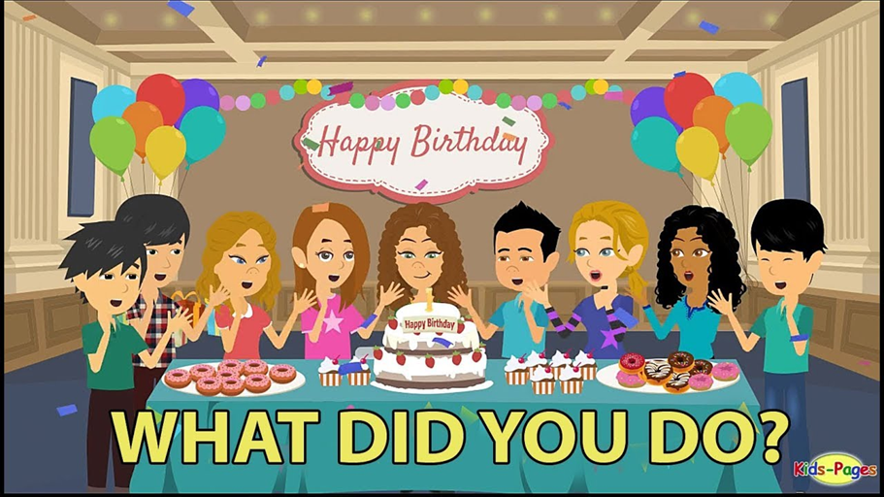
Questions (Питальні речення)
Утворюються за допомогою DID
E.g. Did you read a book yesterday? – Ти вчора читав книгу?

Slide 6
Неправильні дієслова для вивчення
Go (ходити) – went (ходив)
See (бачити) – saw (бачив)
Come (приходити) – came (прийшов)
Do (робити) – did (робив)
Have (мати) – had (мав)

